Slide 1
Программирование на javascript
"Игра в ШАХМАТЫ"
Контрольное задание
Мухаметзянов Руслан

Slide 2
Принцип игры
Игра в шахматы между двумя пользователями
После того как вы зайдете на ресурс необходимо нажать кнопку "Начать игру"
Белыми будет играть тот, кто первый нажал кнопку
При нажатии кнопки "Завершить игру", игра завершиться у обоих пользователей.
Во время игры ведется контроль ходов фигур - это значит, что фигура может хотит в ссответсвии с правилами игры.
Ведется контроль ситуации "Шах".

Slide 3
Шахматна доска предстваленна в виде двумерного массива, гдк
0 - пустая ячейка
1 - пешка
2 - ладья
3 - конь
4 - слон
5 - ферзь
6 - кароль
Положительные числа белые фигуры, отрицательные черные

Slide 4
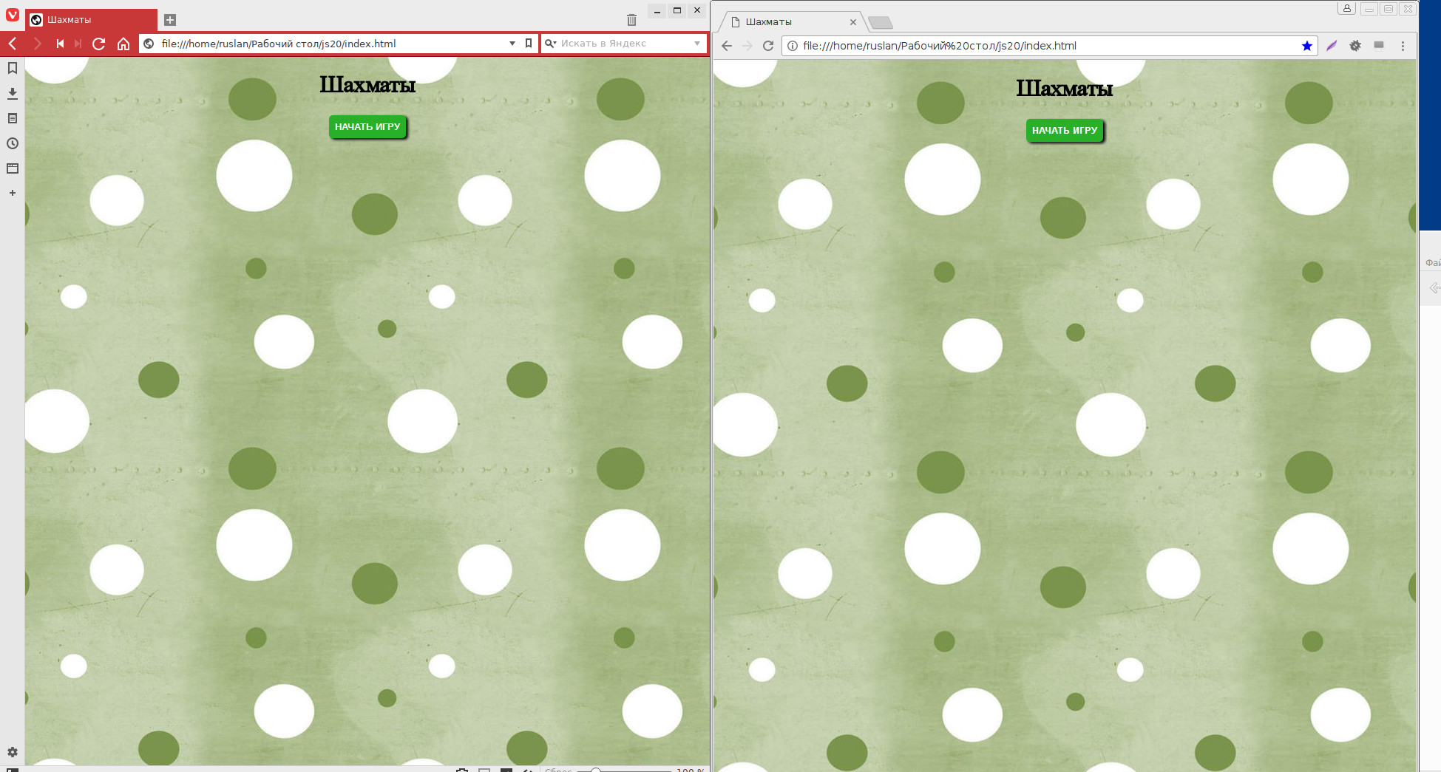
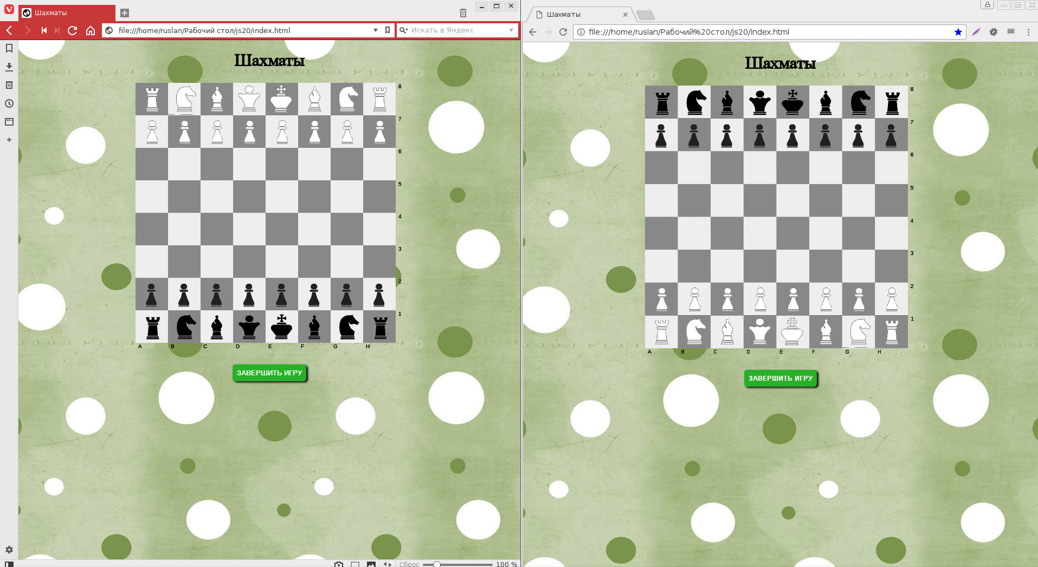
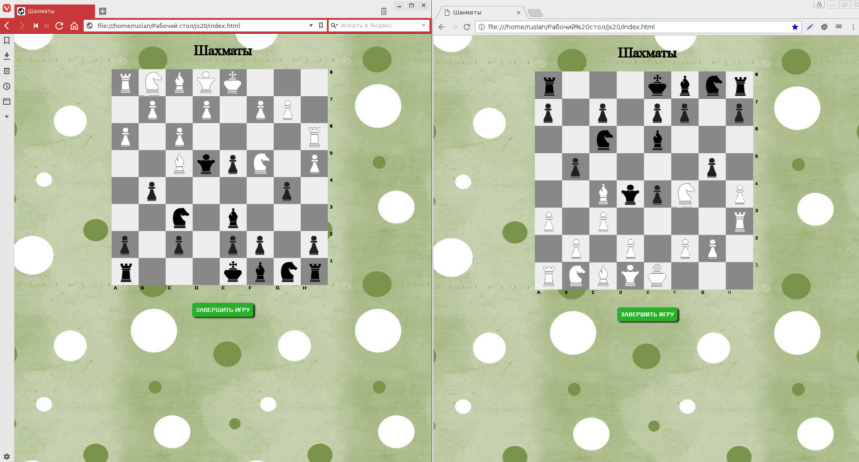
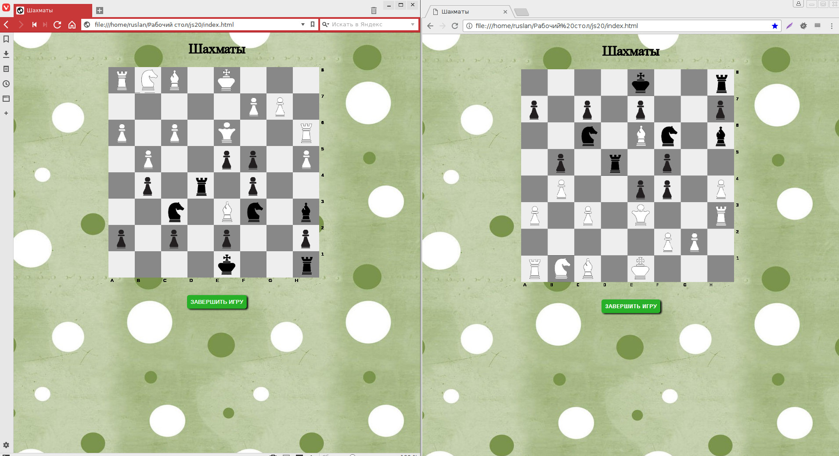
Скриншоты

Slide 5
Структура файлов
js
chess.js
chessmatrix.js
client.js
drawmatrix.js
figure.js
figures.js
matrix.js
movematrix.js
testtarget.js
script.js
server.js
index.html
style.css
img
figures.png
fon.jpeg

Slide 6
Диаграмма классов UML
use
Chess
ChessMatrix matrix
drawBegin()
drawDesk(th)
use
Client
this.host
async setMatrix (matrix)
async getMatrix()
async setMove(move)
async getMove()
async getUserID(userID)
ChessMatrix
oldX
oldY
oldValue
timer
clicked
move
userID
clicked
Client client
TestTarget moveMatrix
DrawMatrix drawMatrix
async getClientUserID()
click(x,y)
go(x,y)
setValue(x, y, value)
getValue()
setMove(move)
setMatrix(matrix)
async getClientMatrix()
getMatrix()
startTimer()
reverseMatrix()
endGame()
setHost(host)
compareSigns(a,b)
extends
extends
use
TestTarget
targetGo(x,y)
testTarget()
setTarget(x,y)
setKingPoints()
getLineLength(xVector,yVector)
testTargetLine(xVector,yVector)
testTargetStep(xVector,yVector)
testTargetLineUnit(unit)
testTargetDiagonalUnit(unit)
testTargetRook()
testTargetElephant()
testTargetQueen()
testTargetHorse()
testTargetKing()
testTargetPawn()
MoveMatrix
this.oldX
this.oldY
this.x
this.y
this.userID
setMove(oldX,oldY,x,y)
setUserID(userID)
setMatrix(matrix)
testMoveRook()
testMoveElephant()
testMoveHorse()
testMoveQueen()
testMoveKing()
testMovePawn()
testLastPoint()
testLineRook()
testLineElephant()
extends
Matrix
this.matrix
setMatrix(matrix)
getMatrix()
setValue(x,y,value)
getValue(x,y)
getReverseMatrix()
reverseMatrix()
getNewMatrix()
use
Figures
this.pawnWhite
this.kingWhite
this.queenWhite
this.horseWhite
this.elephantWhite
this.rookWhite
this.pawnBlack
this.kingBlack
this.queenBlack
this.horseBlack
this.elephantBlack
this.rookBlack
setDraw(ctx,cubWidth,img)
draw()
use
Figure
this.ctx
this.cubWidth
this.img
this.x
this.y
this.w
this.h
draw(x,y)
use
DrawMatrix
this.figures
setDrawMatrix(ctx,cubWidth,img)
drawBoard()
drawMatrix()
draw()

Slide 7
Были освоены материалы курса
Promis
async await
node server
медоды работы с DOM
ООП в javascript

Slide 8
Спасибо за внимание!

